Slide 1
havo-4 en vwo-4

Slide 2
KERNTEAM
Mandy Stokkers (decaan)
Arjan Paf (teambegeleider)
Tijdelijk Adriaan Verschuren
Nicol Schreur (intern begeleider)
Nicky Konings (tweede fase havo-vwo)

Slide 3
Corona-kwesties
Bijlessen (na de herfstvakantie)
Lesrooster (loopt door bij afwezigheid van docenten)
Reizen en excursies (dit schooljaar niet of op zeer beperkte schaal)

Slide 4
Veld en spelers

Slide 5
Zicht op leren
Van norm naar inzicht
minder summatief,
meer formatief

Slide 6
In grote lijn
Formuleren van lesdoelen
Ten eerste: Wat gaan ‘we’ doen?
Dan: Wat is de planning?
Daarna: Wanneer is de toets?
Vervolgens: Wat is je cijfer?
Ten slotte: Wat is je gemiddelde?

Slide 7
Gedeelde sturing
Formuleren van leerdoelen
Niet gelijk: Wat gaan ‘we’ doen?
Maar eerst: Wat is het succescriterium? Hoe ziet dat eruit?
Wat zijn je (leer)doelen?
Dan: Hoe kom je daar? Wat ga je doen? Wat/wie heb je nodig?

Slide 8
Werkplan
doelstellingen | Wat wil je bereiken? (feed up) | Waar ben je nu? (feedback) | Hoe kom je er? (feed forward)
1
2
3

Slide 9
Ondernemen
Binnenschoolse keuzes en
buitenschoolse opdrachten

Slide 10
Onderwijstijd
Lesdagen en lesrooster
Alternatieven?

Slide 11
Bevordering

Slide 12
Besluit
Door
Door
PERSPECTIEF !
Overdoen
Andere weg
+
-
Richtlijn, geen norm

Slide 13
De driehoek

Slide 14
De driehoek

Slide 15
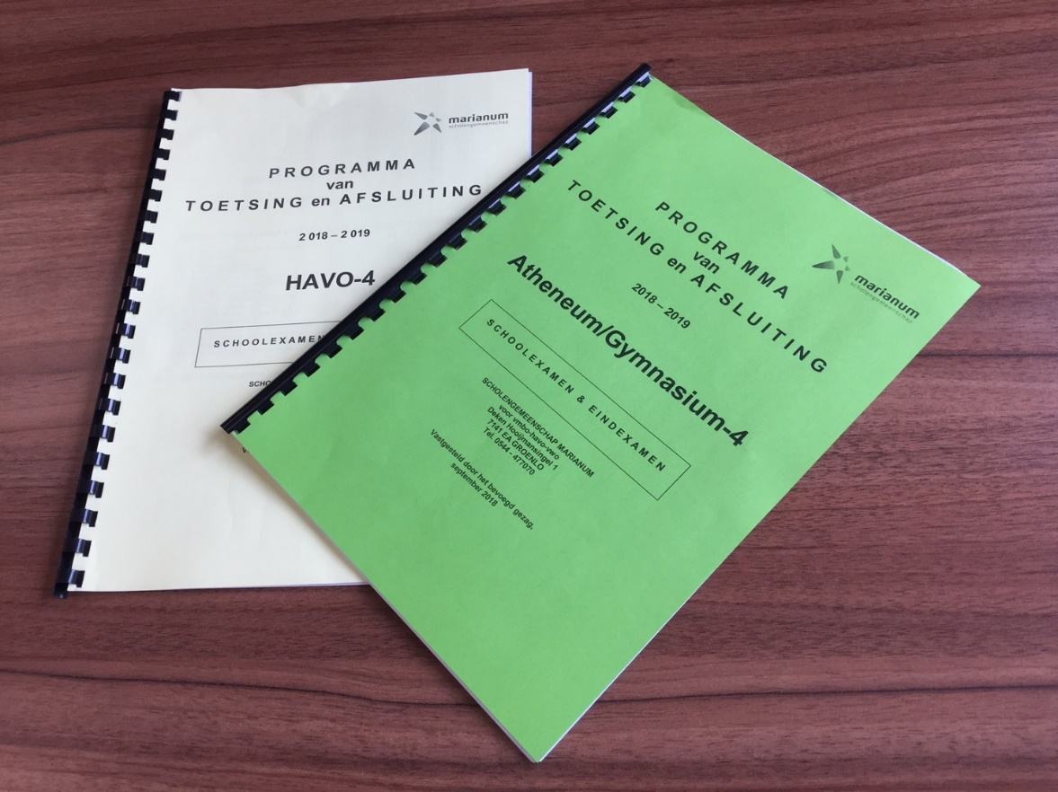
PTA
Jahaaaaa……!!!

Slide 16
Decaan
Mandy Stokkers
M.stokkers@marianum.nl

Slide 17
Waarvoor kun je bij de decaan terecht?
Hulp bij (profiel- en)studiekeuze
Advies studieloopbaan
Organiseren van voorlichtingsactiviteiten o.a. oud-lln voorlichting, beroepenvoorlichtingen, wo voorlichting
Beheer www.dedecaan.net

Slide 18
Dedecaan.net
sgmarianum.dedecaan.net
Dedecaan.net = zoekmachine met informatie over studies en studeren
Keuzeweb = LOB methode, geïntegreerd in de site
Keuzegids = beoordeeld en vergelijkt studies met elkaar, geintegreerd in de site
www.studiekeuze123.nl

Slide 19
Tips
Ga naar (online) open dagen
https://www.studiekeuze123.nl/open-dagen
Bezoek dedecaan.net samen
Lees de blog voor ouders https://weblog.wur.nl/studiekeuzekind
Neem de tijd voor een gesprek
Spoor ze aan om op tijd te beginnen

Slide 20
Het gesprek

